Slide 1

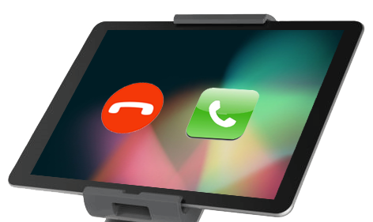

Beeldbellen

Slide 2
Dit werkboek is gemaakt in samenwerking met ervaringsdeskundigen van bureau4impact.
Zij gaan met dit werkboek in de hand graag met jou in gesprek.
Dit kan alleen met jou of in het huiskameroverleg.
We willen graag weten wat jouw ervaringen zijn met beeldbellen.
Zodat we weten wat voor jou prettig is en wat niet.
En wat goed werkt en wat niet.
Als we dit weten kunnen we dat aan andere bewoners laten weten.
Zodat andere bewoners die ook willen beeldbellen van jouw ervaringen kunnen leren.
Dank je wel voor het delen van jou ervaringen.

Slide 3
Vragen
Waarvoor heb je beeldbellen gebruikt?
Wanneer heb je beeldbellen gebruikt?
Met wie heb je beeldbellen gebruikt?
Welk programma of app heb je gebruikt voor het beeldbellen?

Slide 4

Positief
Op welk moment werd je blij van het beeldbellen?
Met wie was dat dan?​
Welke app heb je hiervoor gebruikt?
Negatief
Op welk moment werd je niet blij van het beeldbellen?
Op welk moment had je graag willen beeldbellen, maar lukte het niet?
Hoe kwam dat dan?​
Met welke app was dat?

Slide 5
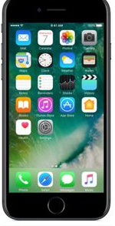
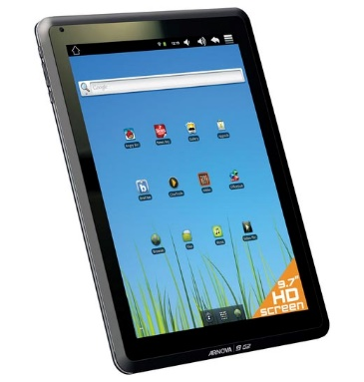
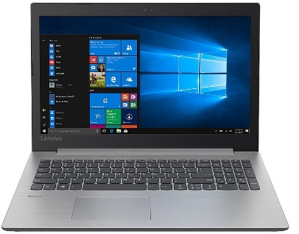
Droom of kans
Op welk apparaat wil je beeldbellen?
Als je dat apparaat hebt:
Met wie zou je willen beeldbellen?
Op welk moment in je leven of dag?

Slide 6
Bureau4Impact is een steunpunt en een kennis- en adviesbureau van de Twentse Zorgcentra.
Bureau4Impact bestaat uit: Bewoners en Cliëntenraden, Het E-team (ervaringsdeskundigen), Leercentrum en Multimediastudio.
We helpen cliënten en de organisatie, zodat cliënten echt mee kunnen doen bij zaken die belangrijk zijn voor hen.
We hebben aandacht voor begrijpelijke informatie en ontwikkelen of zoeken naar ondersteunende middelen.
Cliënten willen zich graag ontwikkelen en nieuwe dingen leren. Ook hiervoor hebben we verschillende mogelijkheden.
Belangrijk om te weten is dat we alles doen voor, door en met cliënten.
Contactgegevens:
Bureau4impact
Leuvenstraat 30
7559 NS Hengelo (Ov)
Tel: 088-4304556
Mail: Bureau4impact@detwentsezorgcentra.nl

